Slide 1

2021학년도 금강대학교 신(편)입생 학사안내자료
2021.02.
교무지원팀

Slide 2
학사제도 안내

Slide 3
주요 학사일정
월 | 일 | 내용 | 비고
2 | 25일(목)~26일(금) 18:00 | 2021학년도 1학기 신입생 수강신청 *편입생: 2.26.(금) 9:00~18:00 | 종합정보시스템
3 | 2일(화) | 2021학년도 1학기 개강
3 | 2일(화)~8일(월) 18:00 | 수강신청 확인 및 정정 | 종합정보시스템
3 | 10일(수)~12일(금) 18:00 | 폐강교과목 확인 및 수강신청 변경 | ‘폐강과목 수강변경신청서‘ 제출
3 | 15일(월)~22일(월) 18:00 | 수강과목 철회 신청 | 철회과목 담당교수의 서명을 받아＇수강과목철회 신청서‘ 제출
4 | 20일(화)~26일(월) | 중간고사
6 | 15일(화)~21일(월) | 기말고사
6 | 21일(월) | 종강
*학사일정은 사정에 따라 변경될 수 있음
*학사일정은 사정에 따라 변경될 수 있음

Slide 4
주요 학사일정
2021학년도 1학기 수업
: 원격수업(온라인)으로 운영
(온라인 수강 방법 학사공지 참조)

Slide 5
주요 학사제도
전공결정 / 전공변경(전과)
전공결정
시기 : 2학기 종료 1개월 전 신청
대상 : 2학기 이수 예정자
방법 : 지정된 기간에 교무지원팀에 신청서 제출
전공변경(전과)
시기 : 추후 홈페이지 공지 예정
대상 : 2학기 이상 이수자 ~ 5학기까지
신청자격 : 학년 수료학점 취득 / 총 평점평균 3.00이상
방법 : 지정된 기간에 전과신청서와 성적증명서를 교무지원팀에 제출

Slide 6
주요 학사제도
복수전공
복수전공
복수전공 : 학생이 소속한 전공(주전공) 이외의 전공과정을 이수하는 전공
대상 : 3학기 이상 이수자 ~ 5학기까지
기간 : 추후 홈페이지 공지 예정
방법 : 매 학기 초 지정된 기간에 교무지원팀에 신청서 제출

Slide 7
주요 학사제도
휴학
신청기간 : 수업일수 ¾ 이내
신청방법 : 교무지원팀에 휴학원 제출
휴학기간 : 1회에 2학기 이내 원칙
휴학연장 : 2학기를 초과하여 휴학하고자 하는 경우, 교무지원팀에 휴학원 제출
휴학기간 : 6학기 / 편입생(3학기)
기타 : 신입생 및 편입생은 첫 학기에 휴학 불가능
*입대휴학, 질병휴학, 임신출산육아휴학, 장기인턴십휴학, 창업휴학은 추후 교무지원팀으로 문의

Slide 8
주요 학사제도
복학
일반복학 : 휴학기간이 만료되어 복학하고자 하는 학생은 매 학기 지정된 기간에 복학원과 증빙서류를 교무지원팀에 제출
입대복학 : 전역일 기준 학기말까지 복학함을 원칙
*자세한 내용은 교무지원팀으로 문의

Slide 9
주요 학사제도
졸업요건
구분 | 총 취득학점 | 단일전공 | 복수전공 | 교양 | 기타
2021학년도 신입생 | 130학점 | 60학점 | 각 42학점 | 교필 33학점 | 영어인증제 합격 | 160골드 취득

Slide 10
수강신청 안내

Slide 11
수강신청
수강신청
수강신청학점 : 15학점 ~ 21학점
교양과목(필수, 선택), 졸업인증과목, 전공과목은 수강편람 참조
교양 이수과목
학번 | 졸업이수학점 | 교양이수학점 | 교양필수과목 | 교양선택 | 기타
신입생 (2021교육과정) | 130 | 제한없음 | 총 33학점 | 영역별 의무이수 없음 | 영어인증제 합격 (레벨테스트에 따라 비교과프로그램 이수)
편입생은 교무지원팀에서 별도 안내 예정

Slide 12
수강신청
수강신청
수강신청학점 : 15학점 ~ 21학점
교양과목(필수, 선택), 전공과목은 수강편람 참조
교양 이수과목
학번 | 졸업이수학점 | 교양 이수 학점 | 교양필수과목 | 교양선택 | 기타
신입생 (2021교육과정) | 130 | 제한없음 | 1학기 논리적 사고와 글쓰기, 컴퓨터과학 입문, 봉사Ⅰ, 삶과 불교, 한국 역사의 이해 or 인간관계와 심리학 or 우주와 생명 中 택 2, 통계의 이해와 활용 or 4차 산업혁명과 문화콘텐츠 or 인권과 세계시민 中 택 2, 대학영어1, 국제사회의 변화와 이해 | 영역별 의무이수 없음 | 영어인증제 합격 (레벨테스트에 따라 비교과프로그램 이수)

Slide 13
수강신청
수강신청
수강신청학점 : 15학점 ~ 21학점
교양과목(필수, 선택), 전공과목은 수강편람 참조
교양 이수과목
학번 | 졸업이수학점 | 교양 이수 학점 | 교양필수과목 | 교양선택 | 기타
신입생 (2021교육과정) | 130 | 제한없음 | 2학기 교양한자, 컴퓨터 활용 및 실습, 봉사Ⅱ, 생활속의 수행, 교양 경제학 or 철학 이야기 or 서양 근현대사 中 택 2, 예술과 디자인 or 미래교육과 인간 or 수의 세계와 수학적 사고 中 택 2, 대학영어2 | 영역별 의무이수 없음 | 영어인증제 합격 (레벨테스트에 따라 비교과프로그램 이수)

Slide 14
수강신청
수강신청 방법
본 대학교 홈페이지 종합정보시스템에 로그인하여 시간표 조회 후 본인의 수강과목 결정(단, 신․편입생의 경우 1학기 수강 신청 시 신상정보 입력 후 수강신청 진행)
※ 신상정보입력→주소정보입력→가족사항입력→병역사항입력
※ 아이디 : 학번
※ 비밀번호 : 학번+생년월일 8자리(YYYYMMDD)
예) 본인의 학번이 202050000이라면,
아이디 : 202050000
비밀번호 : 20205000019990101입니다. (붉은색 필수사항)

Slide 15
수강신청
유의사항
수강신청 완료 후 수강내역조회를 통해 수강과목을 반드시 확인
수강신청 정정 및 철회 후 수강신청 학점이 15학점 이상이 되어야 함
*15학점 미만일 경우, 장학생 자격 제한

Slide 16
수업시간표
교시 | 시간 | 비고
1교시 | 09:00 ~ 09:50
2교시 | 10:00 ~ 10:50
3교시 | 11:00 ~ 12:00
4교시 | 12:00 ~ 12:50 | 중식 식당운영시간 11:30 ~ 13:30
5교시 | 13:00 ~ 13:50
6교시 | 14:00 ~ 14:50
7교시 | 15:00 ~ 15:50
8교시 | 16:00 ~ 16:50
9교시 | 17:00 ~ 17:50
10교시 | 18:00 ~ 18:50 | 석식 식당운영시간 17:30 ~ 19:00
11교시 | 19:00 ~ 19:50
12교시 | 20:00 ~ 20:50
13교시 | 21:00 ~ 21:50
1단위(시간) 수업구성 : 50분 수업, 10분 준비

Slide 17
수강신청 방법
신상정보 입력 |  | 강의시간표 및 강의계획서 조회
[본 대학교 홈페이지 - 종합정보시스템 로그인] (아이디:학번, PW:학번+생년월일8자리[총17자리]) - [신상정보,주소정보,가족사항,병역사항 입력] |  | (본 대학교 홈페이지-종합정보시스템-수업정보-개설강좌 정보) - 개설강좌: 로터스칼리지, 학년: 1학년 선택 -> 개설강좌 조회 및 강의계획서 보기

Slide 18
수강신청 방법
수강신청 |  | 수강신청 변경 2021. 3. 2.(화) – 3. 8.(월) 18:00
본인의 수강과목 입력 (종합정보시스템 - 수업정보 – 수강신청) ※ 수강신청전 팝업(수강신청시 유의사항) 확인 - 수강신청-> 상단의[수강신청 내역] 수강과목 확인 -> 강의시간표 확인 |  | 수강과목 변경 (종합정보시스템 - 수업정보 - 수강신청)

Slide 19
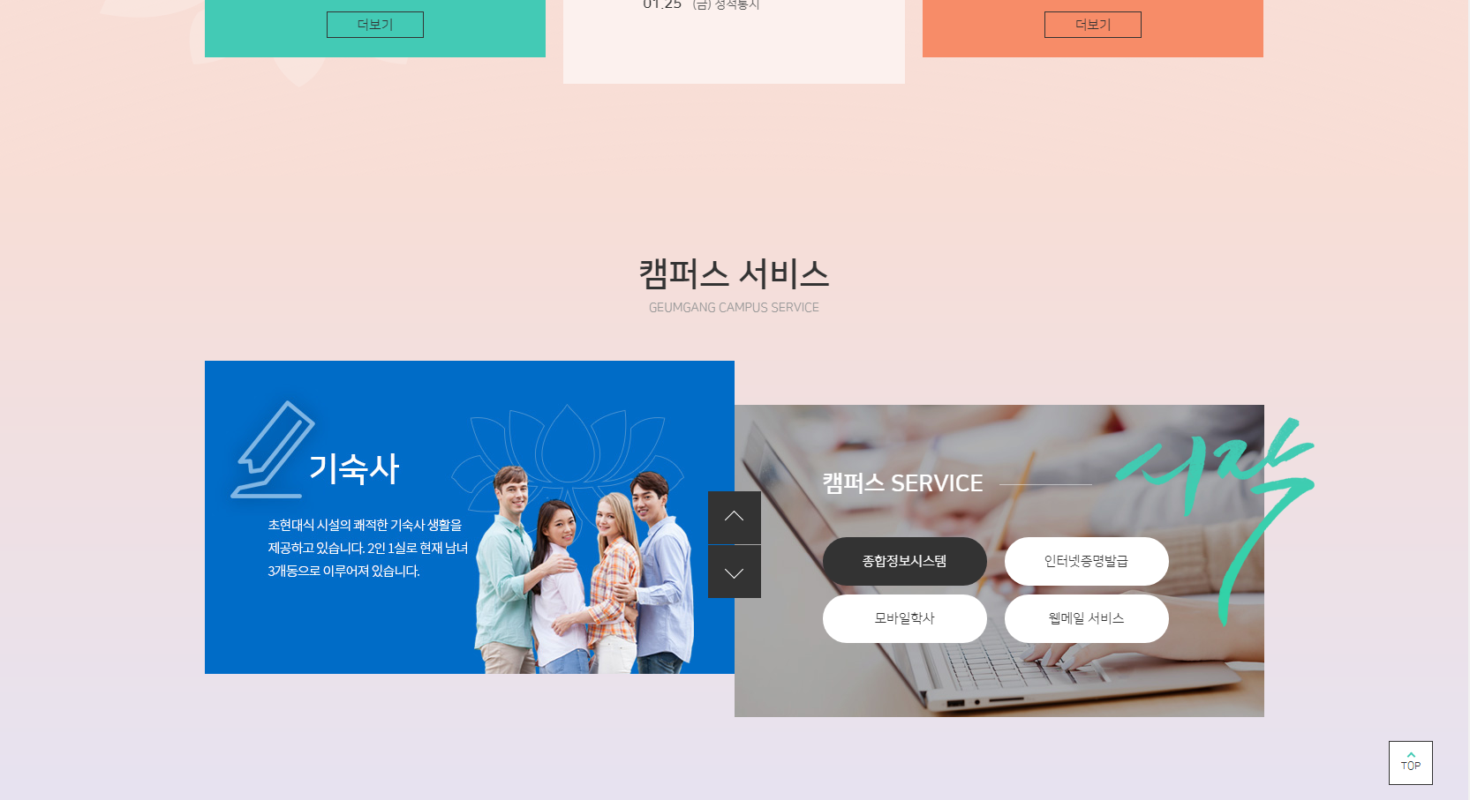
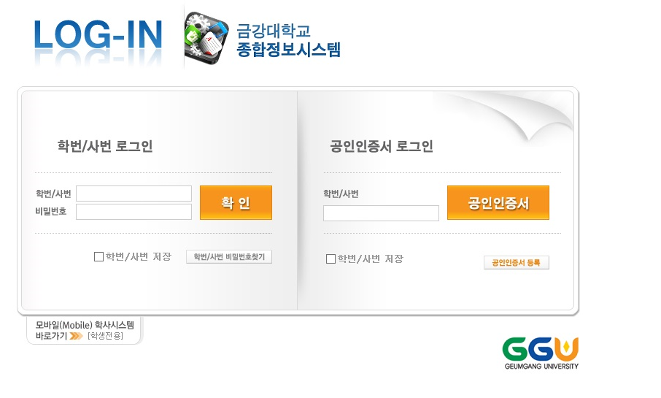
수강신청 방법
1. 로그인화면(www.ggu.ac.kr 홈페이지에서 캠퍼스서비스 > 종합정보시스템 클릭)
1-1. 학번/사번 : 학번
비밀번호 : 학번 + 생년월일8자리(YYYYMMDD) 로그인 후
(예시, 학번이 20205000 이고, 생년월일이 19990101이라면
학번/사번 : 20205000
비밀번호 : 2020500019990101 입력해주세요.)

Slide 20
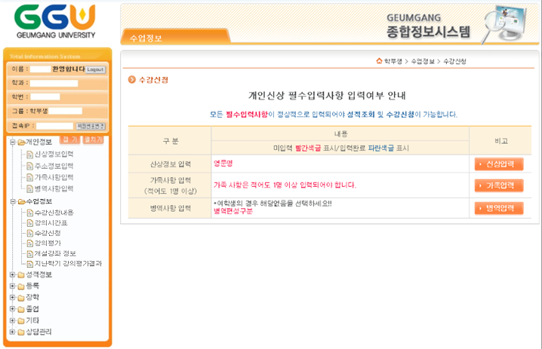
수강신청 방법
2. 신상정보입력 화면

Slide 21
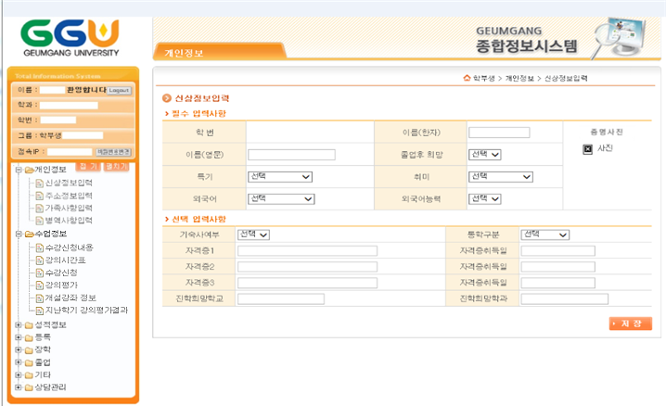
수강신청 방법
2. 신상정보입력 화면

Slide 22
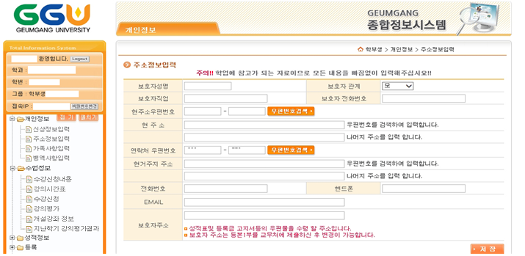
수강신청 방법
3. 주소정보입력 화면

Slide 23
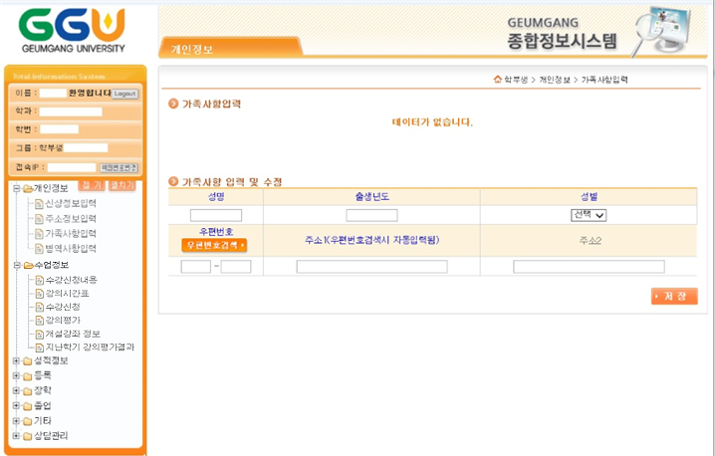
수강신청 방법
4. 가족사항입력 화면

Slide 24
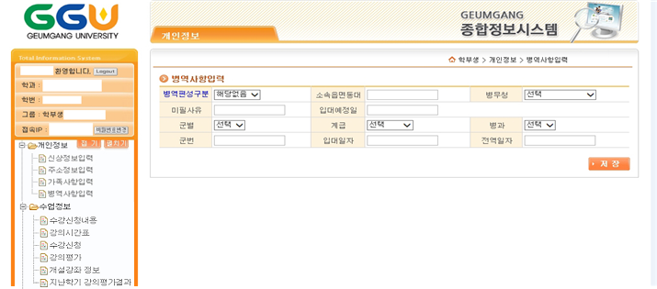
수강신청 방법
5. 병역사항입력 화면

Slide 25
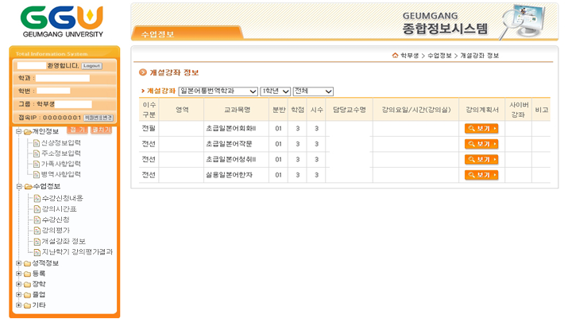
수강신청 방법
6. 개설강좌 정보 화면(7. 수강신청 화면으로 이동하여 강의계획서 보기 가능)

Slide 26
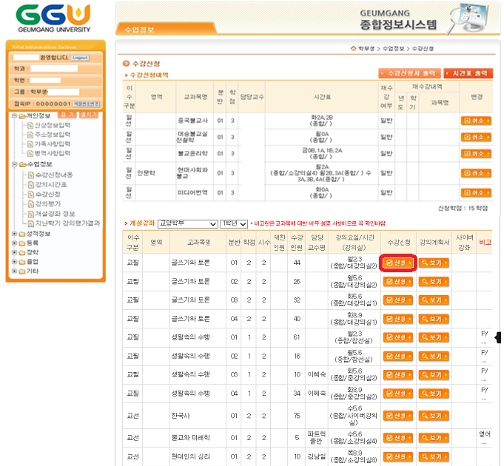
수강신청 방법
7. 수강신청 화면[수강신청 ->수강신청 내역(수강취소 및 학점 확인)
신청 버튼을 클릭하여 수강신청을 하면 수강신청내역 목록에 추가된다.

Slide 27
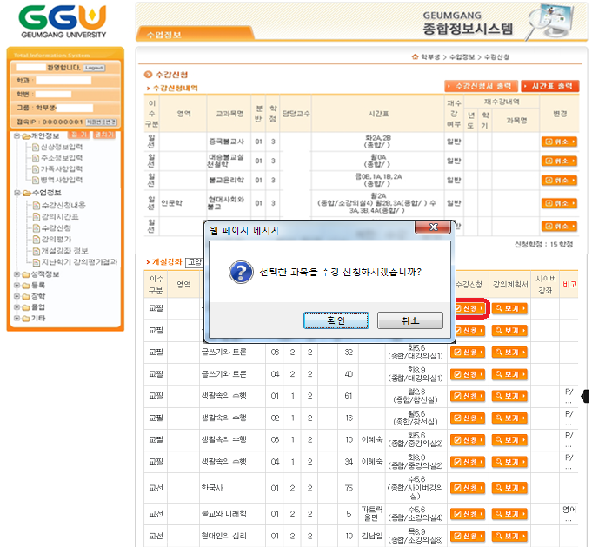
수강신청 방법
7. 수강신청 화면[수강신청 ->수강신청 내역(수강취소 및 학점 확인)
신청 버튼을 클릭하여 수강신청을 하면 수강신청내역 목록에 추가된다.

Slide 28
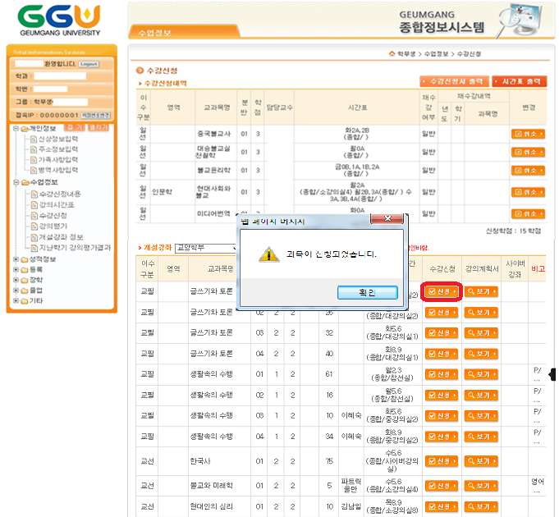
수강신청 방법
7. 수강신청 화면[수강신청 ->수강신청 내역(수강취소 및 학점 확인)
신청 버튼을 클릭하여 수강신청을 하면 수강신청내역 목록에 추가된다.

Slide 29
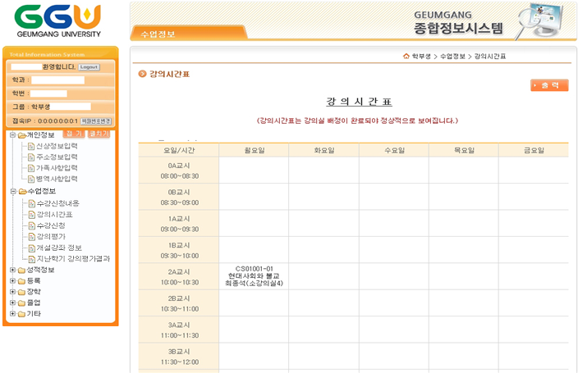
수강신청 방법
8. 강의시간표 화면(수강신청 후 확인)

Slide 30
문의
학사제도 및 수강신청 문의
교무지원팀 : T. 041-731-3046, 3041, 3047, 3580, 3043
교무지원팀 방문
본관 1층 교학지원처 내 교무지원팀

Slide 31
감사합니다.

